Slide 1
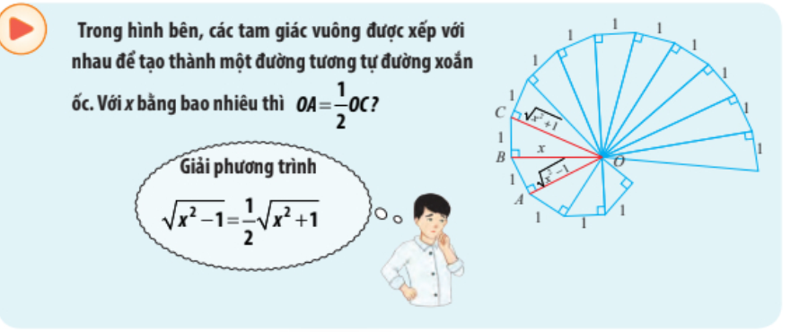
PHƯƠNG TRÌNH QUY VỀ PHƯƠNG TRÌNH BẬC HAI
Để giải phương trình trên, ta cùng vào bài học hôm nay.

Slide 2
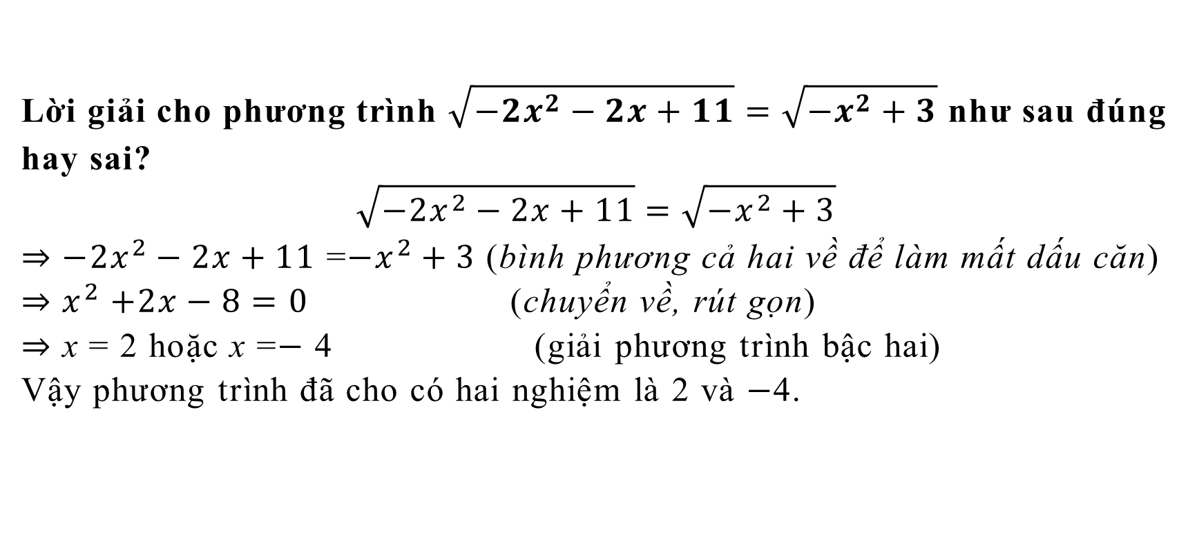
Lời giải cho phương trình $\sqrt{−2x^{2}−2x+11}=\sqrt{−x^{2}+3}$ như sau đúng hay sai?
$$\sqrt{−2x^{2}−2x+11}=\sqrt{−x^{2}+3}$$
$⇒−2x^{2}−2x+11$ =$−x^{2}+3$ (bình phương cả hai về để làm mất dấu căn)
${⇒x}^{2}+2x−8=0$ (chuyển về, rút gọn)
$⇒$ x = 2 hoặc x =$−$ 4 (giải phương trình bậc hai)
Vậy phương trình đã cho có hai nghiệm là 2 và $−$4.

Slide 3
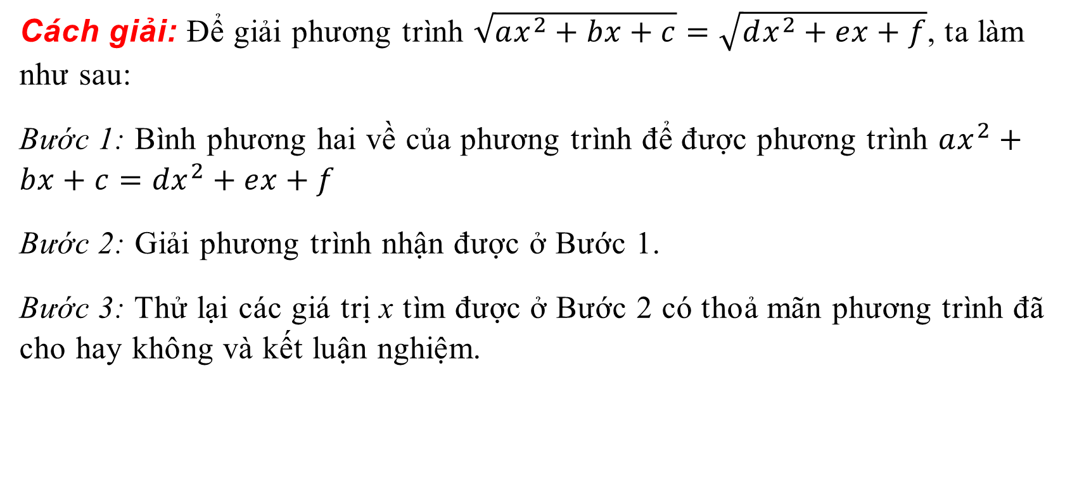
1. Phương trình dạng
Cách giải: Để giải phương trình $\sqrt{ax^{2}+bx+c}=\sqrt{dx^{2}+ex+f}$, ta làm như sau:
Bước 1: Bình phương hai về của phương trình để được phương trình $ax^{2}+bx+c={dx}^{2}+ex+f$
Bước 2: Giải phương trình nhận được ở Bước 1.
Bước 3: Thử lại các giá trị x tìm được ở Bước 2 có thoả mãn phương trình đã cho hay không và kết luận nghiệm.

Slide 4
* Chú ý:
Khi giải phương trình có dạng
bằng cách bình phương 2 vế của phương trình, phương trình thu được có thể có nhiều nghiệm hơn phương trình ban đầu vì không đảm bảo được việc các biểu thức dưới dấu căn phải không âm. Do đó cần thay các nghiệm của phương trình sau vào phương trình ban đầu để xác định nghiệm.

Slide 5
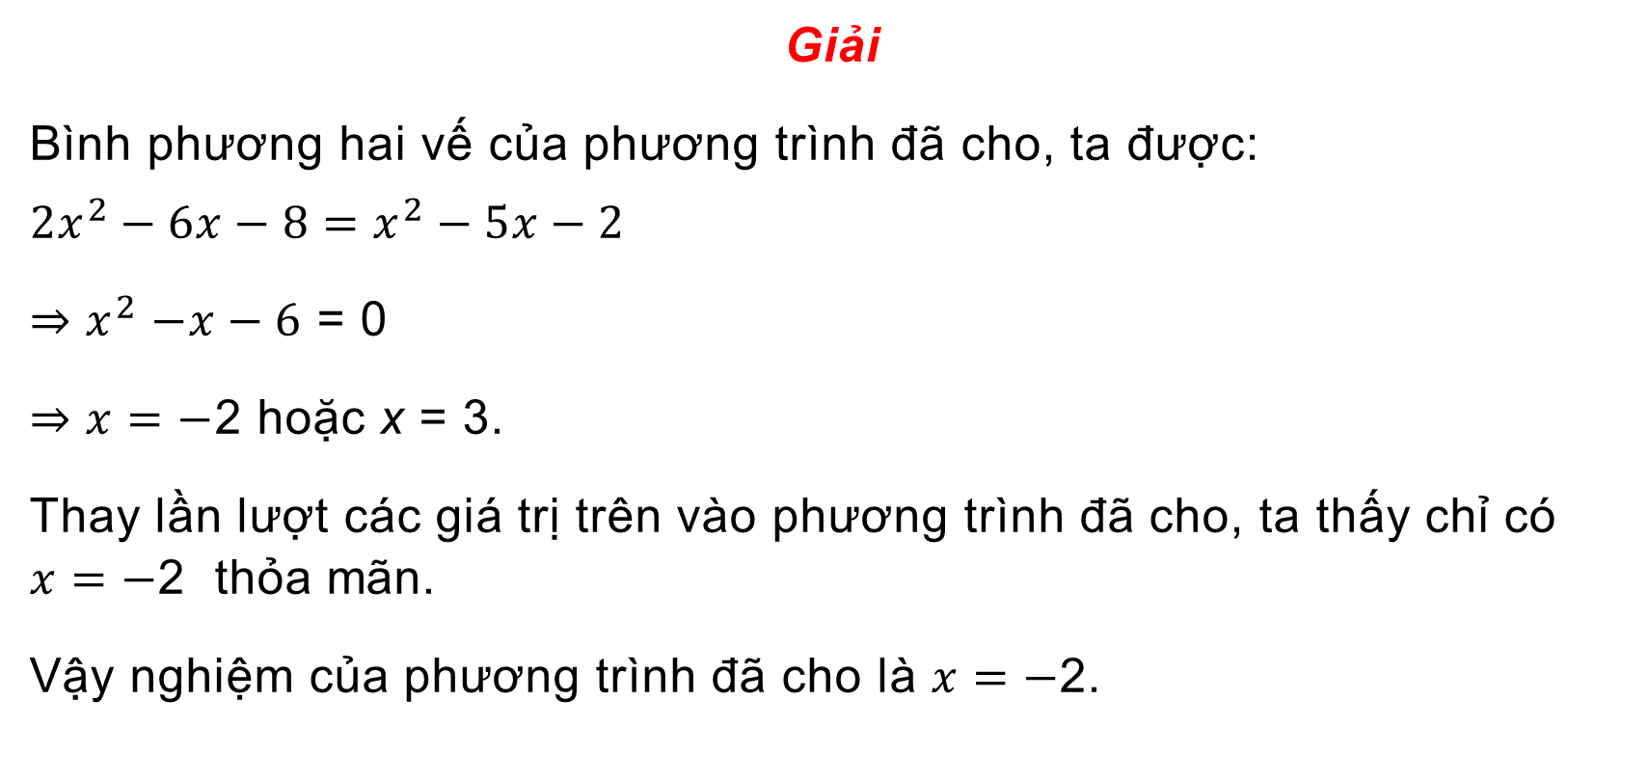
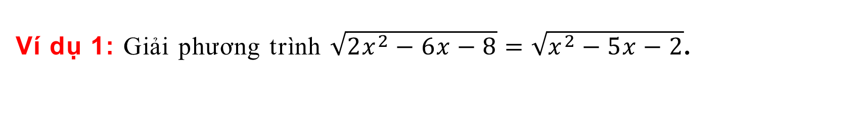
Ví dụ 1: Giải phương trình $\sqrt{2x^{2}−6x−8}=\sqrt{x^{2}−5x−2}$.
Giải
Bình phương hai vế của phương trình đã cho, ta được:
$$2x^{2}−6x−8=x^{2}−5x−2$$
${⇒x}^{2}−x−6$ = 0
$⇒x=−$2 hoặc x = 3.
Thay lần lượt các giá trị trên vào phương trình đã cho, ta thấy chỉ có $x=−$2 thỏa mãn.
Vậy nghiệm của phương trình đã cho là $x=−$2.

Slide 6
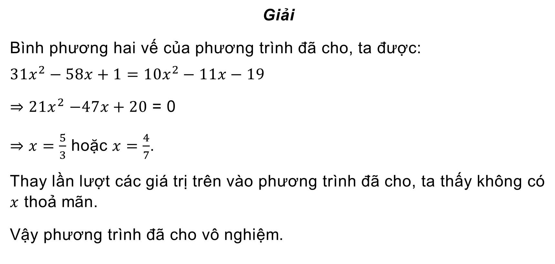
HĐTH1: Giải phương trình $\sqrt{31x^{2}−58x+1}=\sqrt{10x^{2}−11x−19}$.
Giải
Bình phương hai vế của phương trình đã cho, ta được:
$$31x^{2}−58x+1=10x^{2}−11x−19$$
${⇒21x}^{2}−47x+20$ = 0
$⇒x=\frac{5}{3}$ hoặc $x=\frac{4}{7}$.
Thay lần lượt các giá trị trên vào phương trình đã cho, ta thấy không có $x$ thoả mãn.
Vậy phương trình đã cho vô nghiệm.

Slide 7
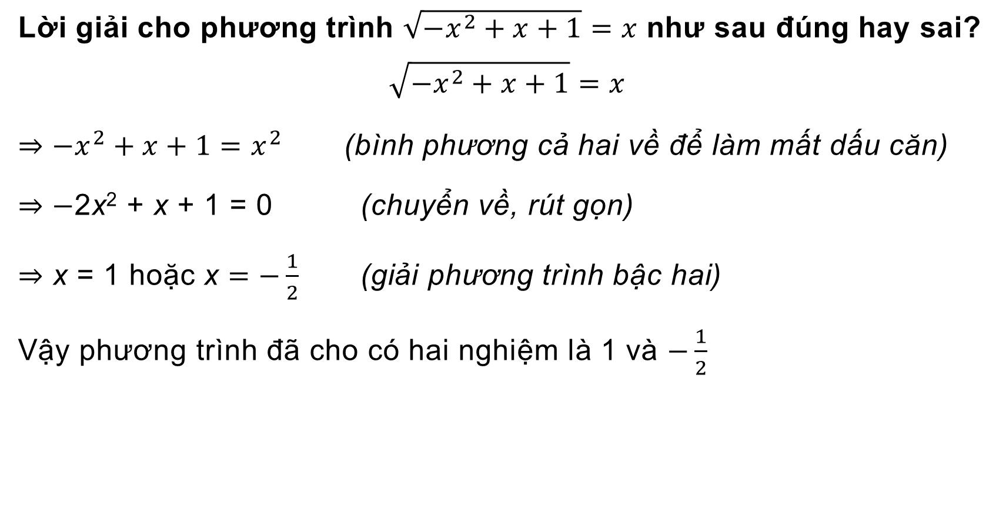
Lời giải cho phương trình $\sqrt{−x^{2}+x+1}=x$ như sau đúng hay sai?
$$\sqrt{−x^{2}+x+1}=x$$
$⇒−x^{2}+x+1=x^{2}$ (bình phương cả hai về để làm mất dấu căn)
$⇒−$2x² + x + 1 = 0 (chuyển về, rút gọn)
$⇒$ x = 1 hoặc x $=−\frac{1}{2}$ (giải phương trình bậc hai)
Vậy phương trình đã cho có hai nghiệm là 1 và $−\frac{1}{2}$

Slide 8
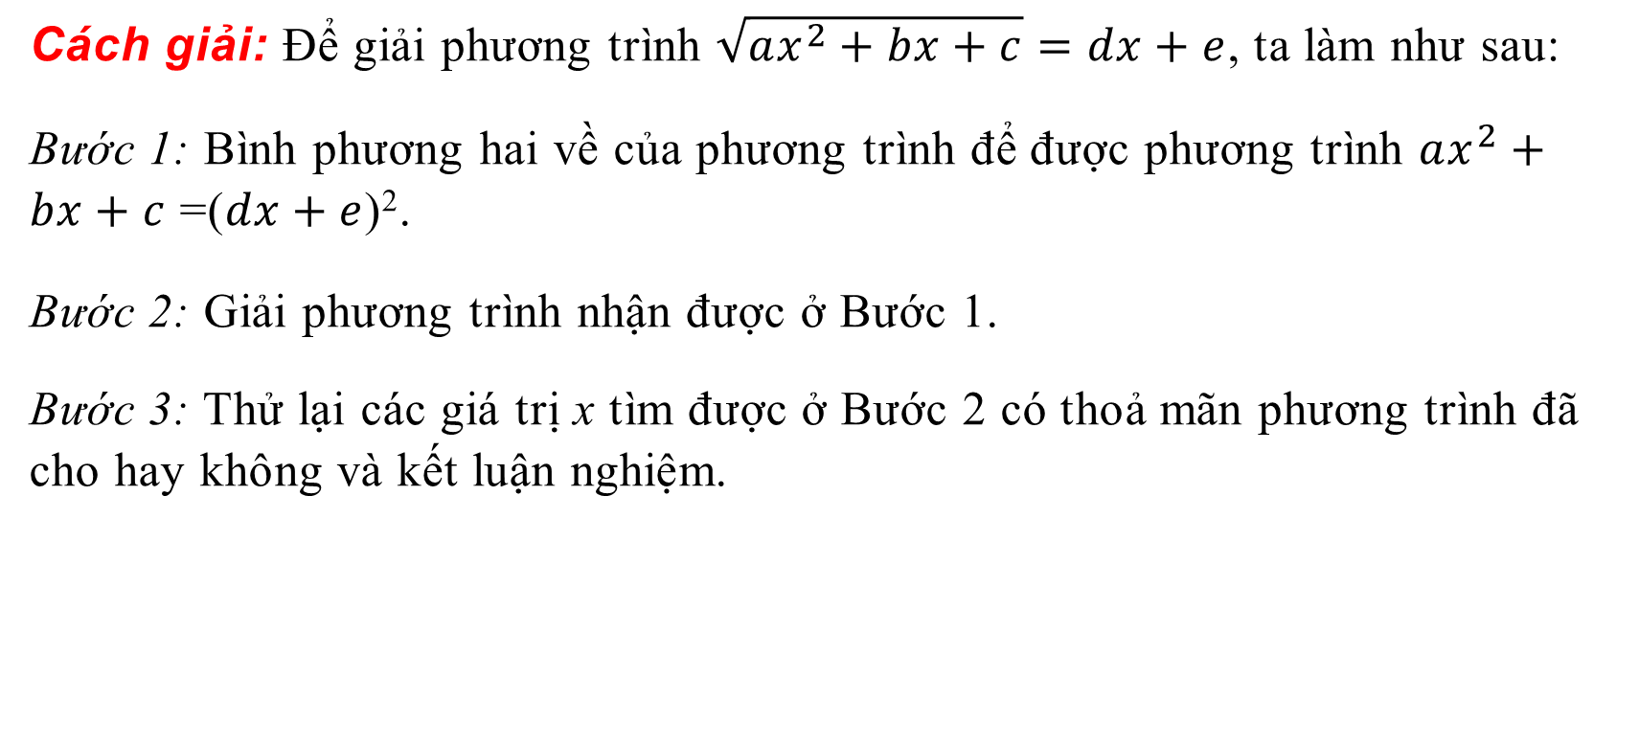
2. Phương trình dạng $\sqrt{ax^{2}+bx+c}=dx+e$
Cách giải: Để giải phương trình $\sqrt{ax^{2}+bx+c}=dx+e$, ta làm như sau:
Bước 1: Bình phương hai về của phương trình để được phương trình $ax^{2}+bx+c$ =($dx+e$)².
Bước 2: Giải phương trình nhận được ở Bước 1.
Bước 3: Thử lại các giá trị x tìm được ở Bước 2 có thoả mãn phương trình đã cho hay không và kết luận nghiệm.

Slide 9
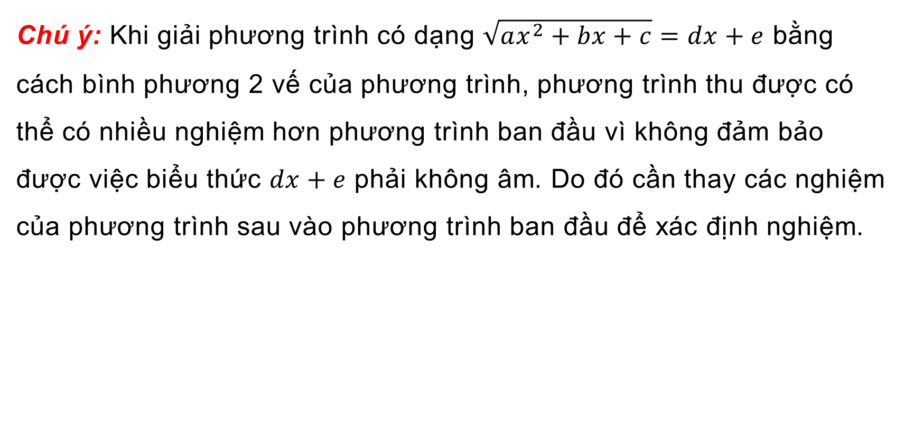
Chú ý: Khi giải phương trình có dạng $\sqrt{ax^{2}+bx+c}=dx+e$ bằng cách bình phương 2 vế của phương trình, phương trình thu được có thể có nhiều nghiệm hơn phương trình ban đầu vì không đảm bảo được việc biểu thức $dx+e$ phải không âm. Do đó cần thay các nghiệm của phương trình sau vào phương trình ban đầu để xác định nghiệm.

Slide 10

Ví dụ 2: Giải phương trình $\sqrt{3x^{2}+5x−13}=x+1$
Giải
Bình phương hai vế của phương trình đã cho, ta được:
3x² + 5x $−$13 = (x + 1)²
$⇒$ 3x² + 5x $−$ 13 = x² + 2x +1
$⇒$ 2x² + 3x $−$ 14 = 0
$⇒$ x =$−\frac{7}{2}$ hoặc x = 2
Thay lần lượt các giá trị trên vào phương trình đã cho, ta thấy chỉ có x = 2 thoả mãn.
Vậy nghiệm của phương trình đã cho là x = 2.

Slide 11
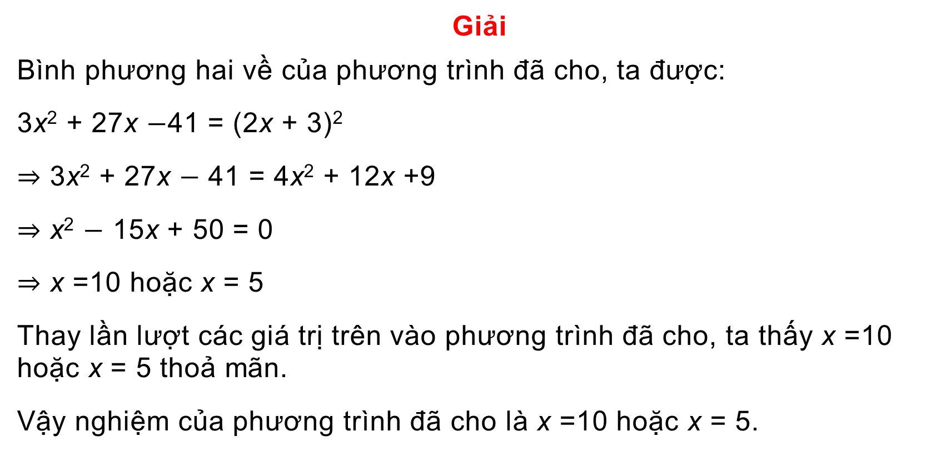
HĐTH2: Giải phương trình$\sqrt{3x^{2}+27x−41}=2x+3$.
Giải
Bình phương hai về của phương trình đã cho, ta được:
3x² + 27x $−$41 = (2x + 3)²
$⇒$ 3x² + 27x $−$ 41 = 4x² + 12x +9
$⇒$ x² $−$ 15x + 50 = 0
$⇒$ x =10 hoặc x = 5
Thay lần lượt các giá trị trên vào phương trình đã cho, ta thấy x =10 hoặc x = 5 thoả mãn.
Vậy nghiệm của phương trình đã cho là x =10 hoặc x = 5.

Slide 12
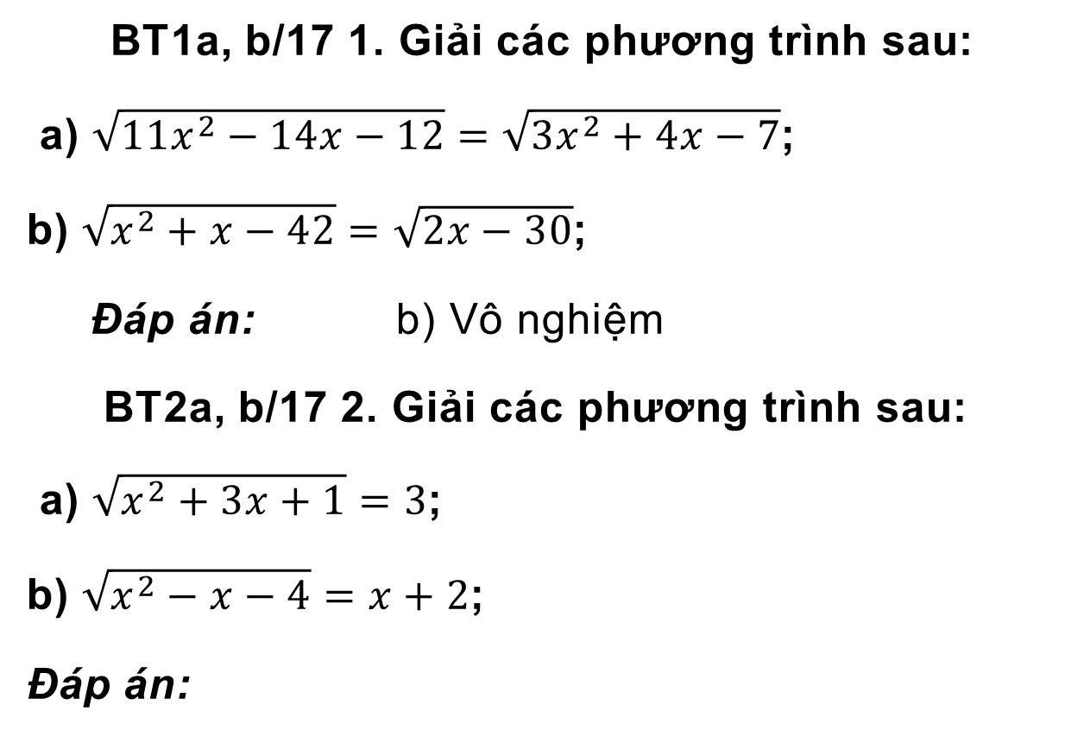
Luyện tập
BT1a, b/17 1. Giải các phương trình sau:
a) $\sqrt{11x^{2}−14x−12}=\sqrt{3x^{2}+4x−7}$;
b) $\sqrt{x^{2}+x−42}=\sqrt{2x−30}$;
Đáp án: b) Vô nghiệm
BT2a, b/17 2. Giải các phương trình sau:
a) $\sqrt{x^{2}+3x+1}=3$;
b) $\sqrt{x^{2}−x−4}=x+2$;
Đáp án:

Slide 13
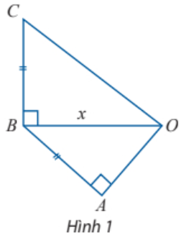
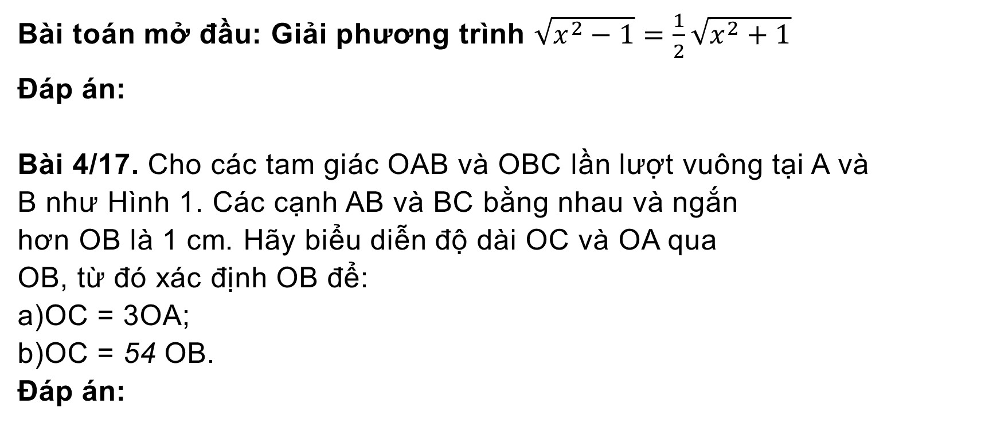
VẬN DỤNG
Bài toán mở đầu: Giải phương trình $\sqrt{x^{2}−1}=\frac{1}{2}\sqrt{x^{2}+1}$
Đáp án:
Bài 4/17. Cho các tam giác OAB và OBC lần lượt vuông tại A và
B như Hình 1. Các cạnh AB và BC bằng nhau và ngắn
hơn OB là 1 cm. Hãy biểu diễn độ dài OC và OA qua
OB, từ đó xác định OB để:
a)OC = 3OA;
b)OC = 54 OB.
Đáp án:

Slide 14
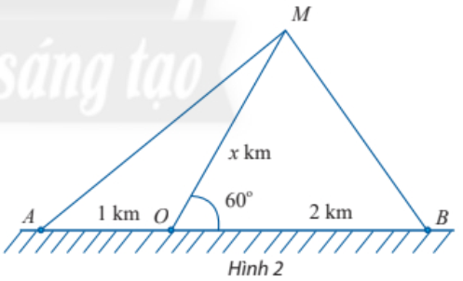
BT4/17: Một con tàu biển M rời cảng O và chuyển động thẳng theo phương tạo với bờ biển một góc 60°. Trên bờ biển có hai đài quan sát A và B nằm về hai phía so với cảng O và lần lượt cách cảng O khoảng cách 1 km và 2 km (Hình 2).
Đặt độ dài của MO là x km. Biểu diễn khoảng
cách từ tàu đến A và từ tàu đến B theo x .
b) Tìm x để khoảng cách từ tàu đến B bằng 45
khoảng cách từ tàu đến A.
c) Tìm x để khoảng cách từ tàu đến B nhỏ hơn
khoảng cách từ tàu đền O đúng 500 m.
Lưu ý: Làm tròn kết quả đến hàng phần trăm.

Slide 15
Đáp án:

Slide 16
HƯỚNG DẪN VỀ NHÀ
1. Bài tập về nhà
BT1c,d; BT2 c,d; BT3/17.
2. Chuẩn bị cho bài học tiếp theo
Xem lại các kiến thức chương 7.
Chuẩn bị trước các bài tập ôn tập chương 7.

